Slide 1









Phong trào “Người tốt việc tốt” ở Thành phố Hà Nội
By: Le Vu Phuong Thao

Slide 2









01
Tìm hiểu về phong trào “Tết vì người nghèo và nạn nhân chất độc da cam”

Slide 3

- Phong trào được thành phố Hà Nội triển khai dưới nhiều hoạt động như: tặng quà; sửa chữa nhà ở; khám, chữa bệnh nhân đạo; tặng học bổng,... cho người nghèo và nạn nhân chất độc da cam.

Slide 4
- Mỗi dịp Tết đến, với phương châm “mọi người, mọi nhà đều có Tết, không để ai bị bỏ lại phía sau”, các tầng lớp Nhân dân trên địa bàn thành phố đều được đón năm mới vui tươi, phấn khởi, an toàn.

Slide 5
- Nhiều hộ gia đình đã được trao tặng các phần quà, sổ tiết kiệm; người có bệnh được cấp thuốc và chữa trị miễn phí; con em các gia đình khó khăn, chính sách được tạo việc làm có thu nhập ổn định, giúp cuộc sống bớt khó khăn.

Slide 6
- Mục đích: nhằm kêu gọi sự quan tâm, đóng góp của các cơ quan, tổ chức, cá nhân, các nhà hảo tâm để giúp đỡ cho người nghèo và nạn nhân chất độc da cam.

Slide 7
- Kết quả: Phong trào đã được người dân thành phố hưởng ứng tích cực và lan toả rộng khắp, thể hiện truyền thống “Tương thân tương ái” của người dân thủ đô.

Slide 8
02
Tìm hiểu phong trào quyên góp sách vở và đồ dùng học tập cho HS vùng bị thiên tai

Slide 9
- Phong trào vận động quyên góp sách vở, đồ dùng học tập được phát động để ủng hộ các bạn học sinh ở các vùng bị thiên tai trên cả nước.
- Tham gia phong trào, các em học sinh Hà Nội đã quyên góp sách vở, đồ dùng học tập ủng hộ các bạn học sinh vùng bão, lũ.

Slide 10
- Những việc làm dù nhỏ nhưng thể hiện tình cảm, sự sẻ chia, đùm bọc của các em với những bạn kém may mắn hơn mình.
- Những món quà đã đem lại sự động viên lớn về tinh thần, góp phần hỗ trợ, ổn định việc học tập cho các bạn học sinh vùng bị thiên tai.

Slide 11
- Kết quả: Phong trào được lan toả đến hầu hết các trường học trên địa bàn thành phố Hà Nội và được nhân rộng ra với nhiều hình thức hoạt động hơn. Không chỉ học sinh mà người dân thành phố Hà Nội cũng tích cực tham gia phong trào.

Slide 12







03
Tìm hiểu về một số phong trào “Tương thân tương ái khác”

Slide 13
Các hoạt động của Hội Bảo trợ người khuyết tật và trẻ em mồ côi thành phố Hà Nội
- Hội đã tuyên truyền, vận động các tổ chức, cá nhân trong và ngoài nước thực hiện nhiều hoạt động hiệu quả, ý nghĩa như:

Slide 14
Các hoạt động của Hội Bảo trợ người khuyết tật và trẻ em mồ côi thành phố Hà Nội
+ hỗ trợ chăm sóc, nuôi dưỡng
+ khám chữa bệnh, phục hồi chức năng cho người khuyết tật
+ vận động thăm hỏi, tặng quà cho người khuyết tật, trẻ mồ côi ở Hà Nội và các tỉnh thành khác trong cả nước.

Slide 15
Các hoạt động của Hội Bảo trợ người khuyết tật và trẻ em mồ côi thành phố Hà Nội
- Qua đó tuyên truyền đến các cấp, các ngành, các tổ chức và nhân dân tiếp tục phát huy tinh thần “thương người như thể thương thân” của dân tộc Việt Nam.

Slide 16
Các hoạt động thiện nguyện của Đoàn – Đội
- Thời gian qua, Thành đoàn – Hội đồng Đội thành phố triển khai tổ chức hiệu quả các chương trình, hoạt động tình nguyện như:

Slide 17
Các hoạt động thiện nguyện của Đoàn – Đội
+ cuộc vận động “Vì đàn em thân yêu”
+ tổ chức kết nghĩa giữa các Liên đội; thăm, tặng quà Liên đội, thiếu nhi có hoàn cảnh khó khăn ở một số tỉnh như: Hà Giang, Lâm Đồng, Điện Biên,...

Slide 18
Các hoạt động thiện nguyện của Đoàn – Đội
+ tặng “Ngôi nhà Khăn quàng đỏ”, “Sân chơi thiếu nhi” cùng nhiều quà tặng khác đến thiếu nhi có hoàn cảnh khó khăn ở các tỉnh miền núi phía Bắc, miền Trung và các huyện của Thủ đô Hà Nội.

Slide 19
Các hoạt động thiện nguyện của Đoàn – Đội
- Các phong trào, cuộc vận động, các chương trình đã được tổ chức Đội các cấp triển khai với nhiều đổi mới thiết thực và thu được những kết quả đáng khích lệ.

Slide 20

Thanks!

Slide 21
Content sharing plan
Social network | Content | Day | Time
Facebook | Mercury is small | Monday | 10:30
Facebook | Venus is very hot | Tuesday | 12:35
Instagram | Earth harbors life | Wednesday | 22:40
TikTok | Mars is cold | Thursday | 17:25
LinkedIn | Jupiter is huge | Friday | 15:35

Slide 22
Awesome words

Slide 23
05
Budget
You can enter a subtitle here if you need it

Slide 24

150,000
Big numbers catch your audience’s attention

Slide 25


$50,000
$20,000
$5,000
Instagram
YouTube
Google Ads

Slide 26
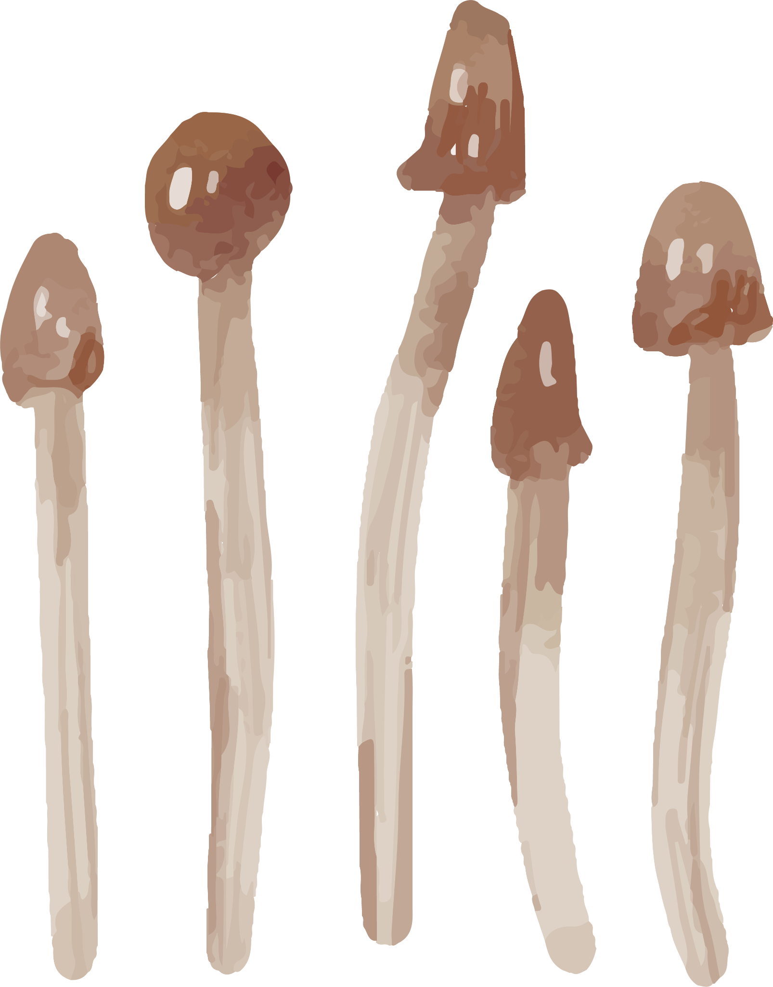

06
KPI overview
You can enter a subtitle here if you need it

Slide 27

Conclusions
Do you know what helps you make your point clear?
Lists like this one:
They’re simple
You can organize your ideas in a clear way
You’ll never forget to buy milk!
And the most important thing: the audience won’t miss the point of your presentation ever again

Slide 28









Alternative resources
Here’s an assortment of alternative resources whose style fits that of this template:
VECTORS
Watercolor forest animals illustration
Watercolor forest animals pattern I
Watercolor forest animals pattern II
Vintage torn paper and labels with blank photos
Vintage scrapbook frames

Slide 29
Resources
Did you like the resources in this template? Get them for free at our other websites:
PHOTOS
Hand painted watercolor nature background
Confident middle aged woman portrait
Travel agent offering trip planning to clients
Happy black woman standing with flower
Side view woman making vision board
Vision board concept side view
VECTORS
Watercolor forest animals illustration
Watercolor forest animals pattern I
Watercolor forest animals pattern II
Vintage torn paper and labels with blank photos
Vintage scrapbook frames

